Slide 1


PRESENTACIÓN DAW
DANIEL CASTILLEJO ÁLVAREZ

Slide 2



CONTENTS
1
Introducción al Proyecto
Tecnologías Utilizadas
Lenguajes y Frameworks Principales
2
3
Implementación de la Funcionalidad de Productos
4
Detalles del Código de Productos
5
Explicación del Código de Detalles de Productos

Slide 3


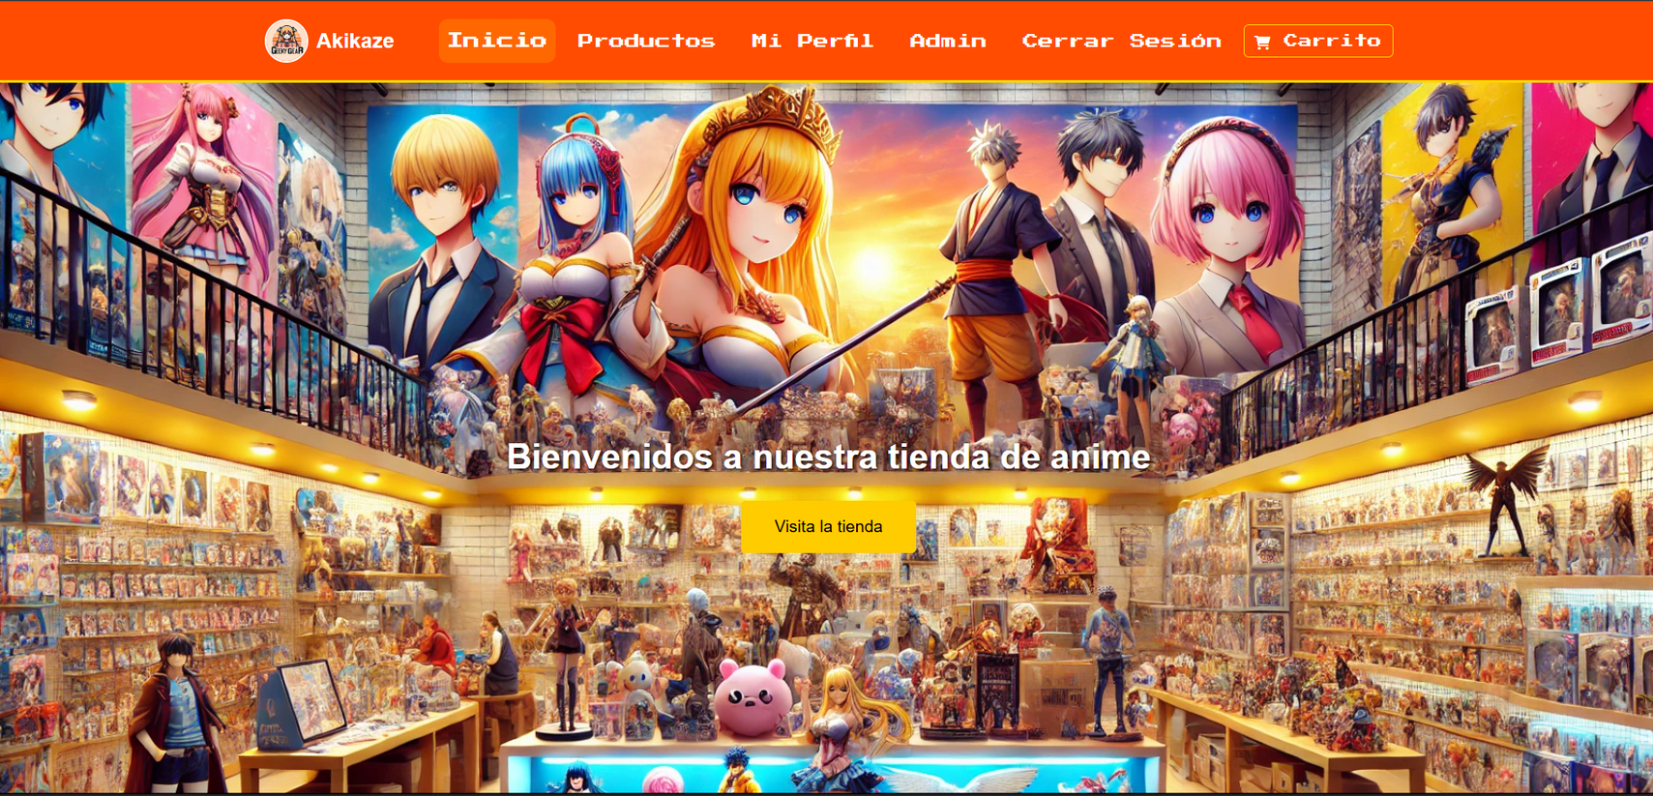

1
Introducción al Proyecto
Ç

Slide 4




Tecnologías Utilizadas
Lenguajes y Frameworks Principales
2

Slide 5


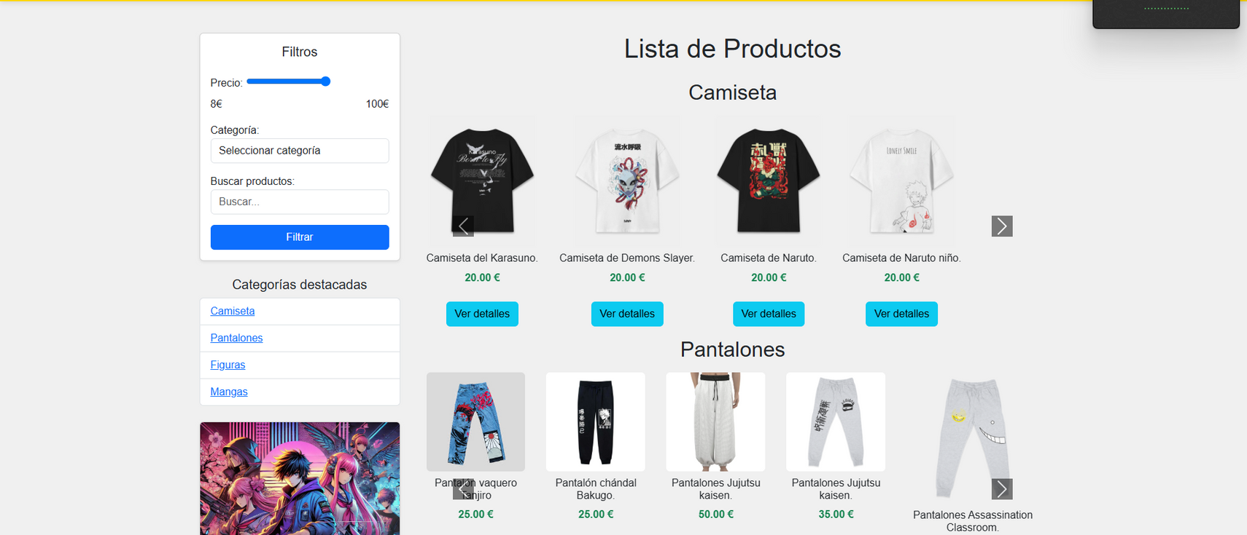
3
Implementación de la Funcionalidad de Productos

Slide 6

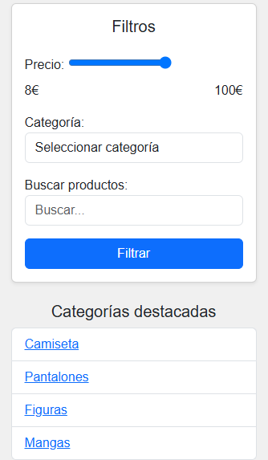
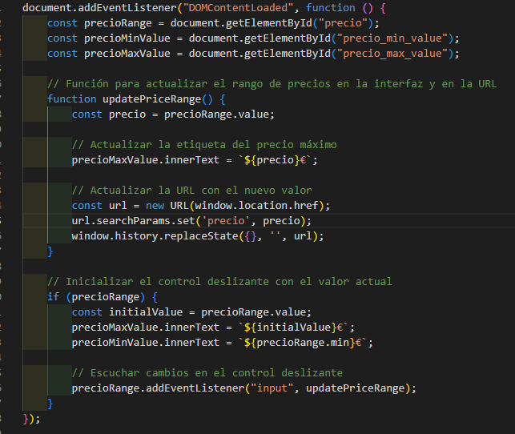

4
Detalles del Código de Productos

Slide 7

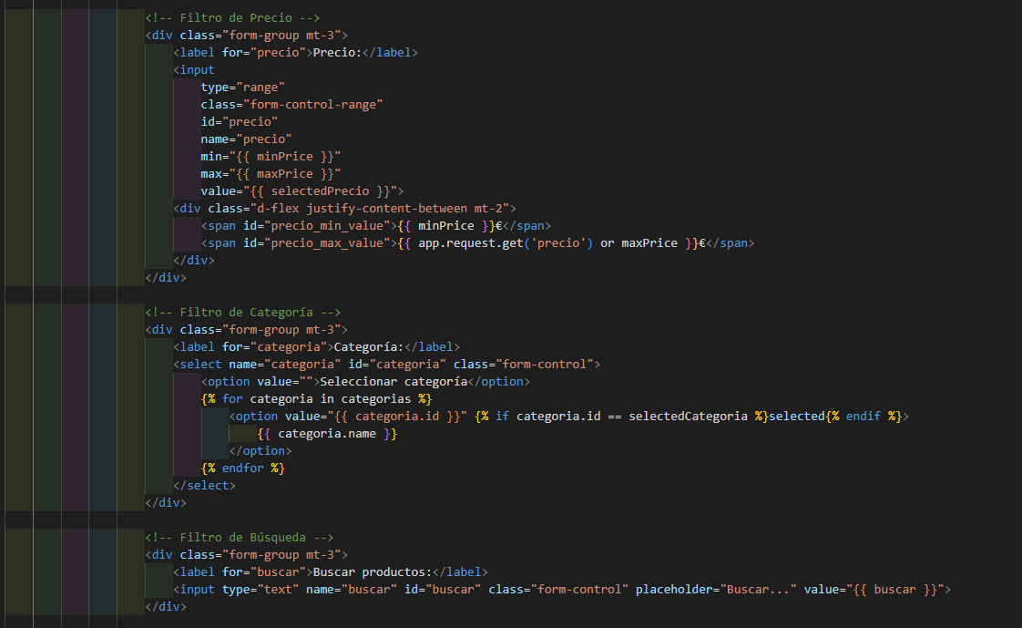


Slide 8
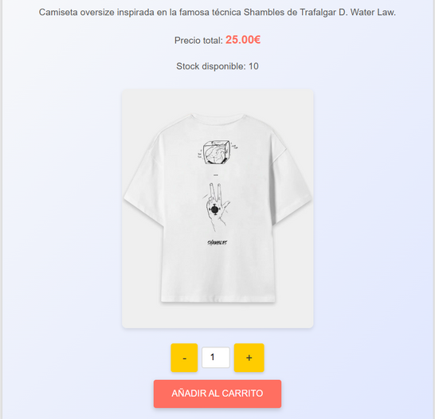
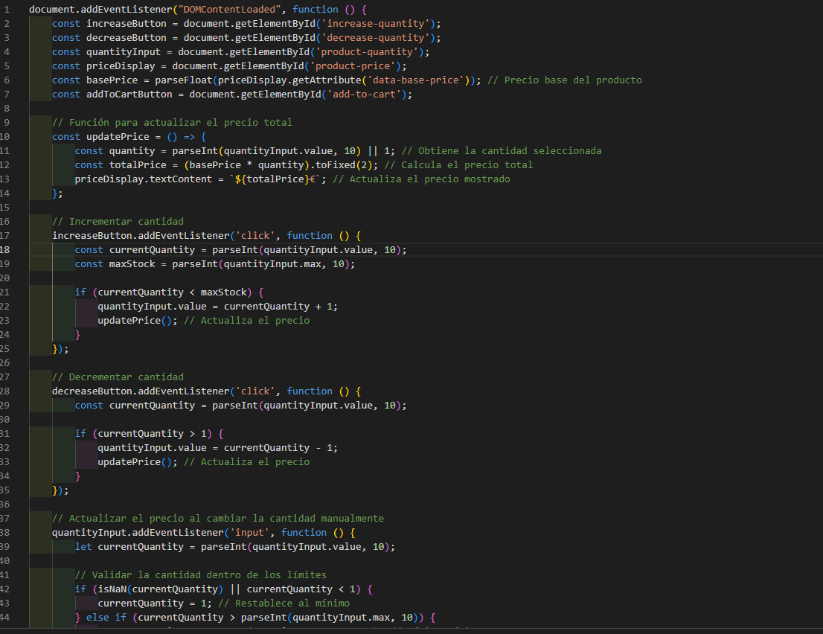

Explicación del Código de Detalles de Productos
5

Slide 9
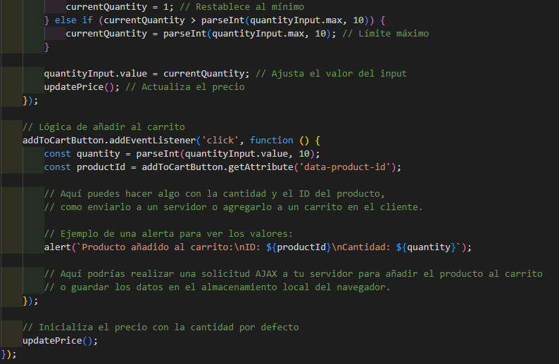
Explicación del Código de Detalles de Productos
5

Slide 10



Seguimos en la página web de Akikaze

